Slide 1
K-DIGITAL TRAINING
머신러닝 API를 활용한
AI 지능형 웹앱 서비스 개발자
[ 미래IT캠퍼스 ]
2023.12.20~2024.07.02

Slide 2
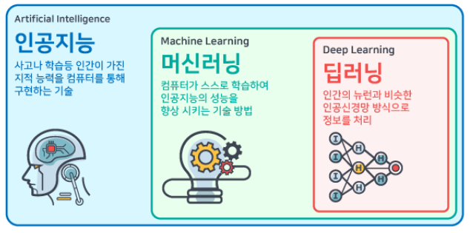
머신러닝?
인공지능(AI) vs 머신러닝 vs 딥러닝

Slide 3
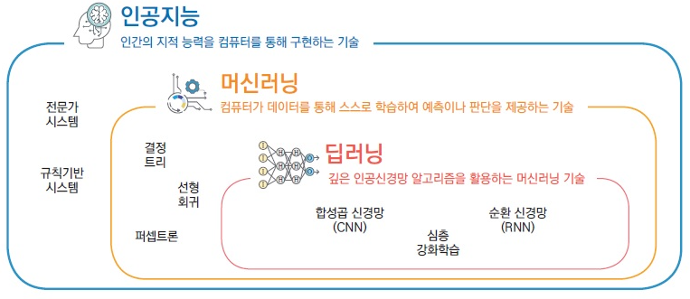
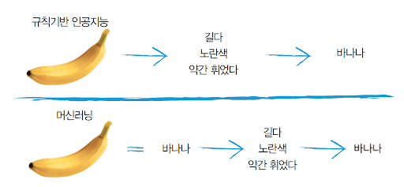
기술에 따른 구현기술 차이

Slide 4
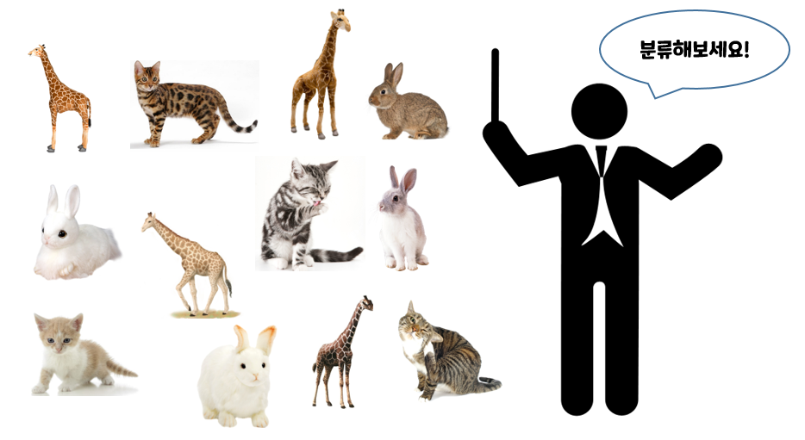
이미지 분류

Slide 5
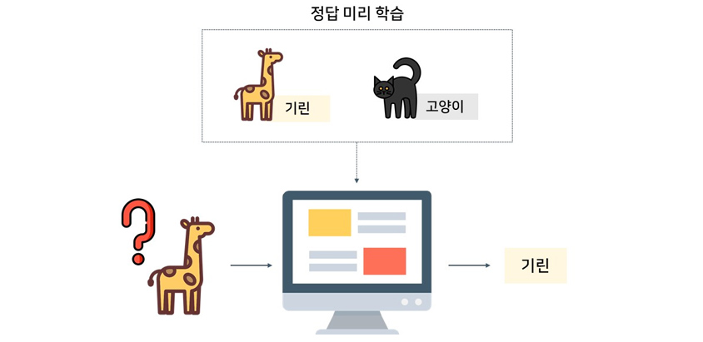
머신러닝 활용 – 이미지분류 [지도학습]

Slide 6
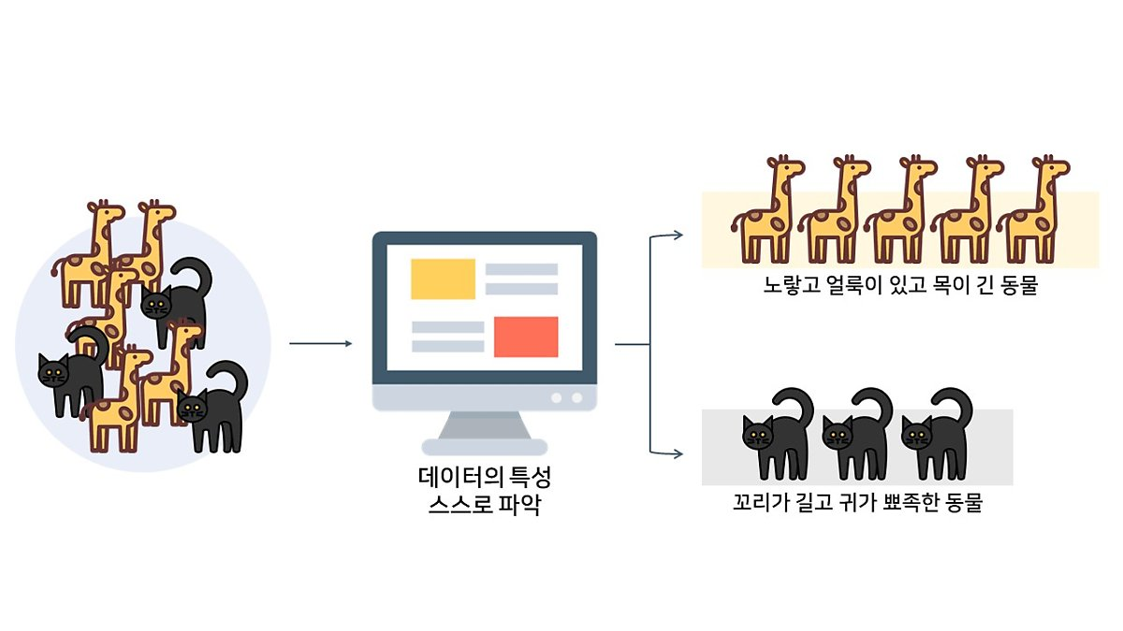
머신러닝 활용 – 이미지분류 [비지도학습]

Slide 7
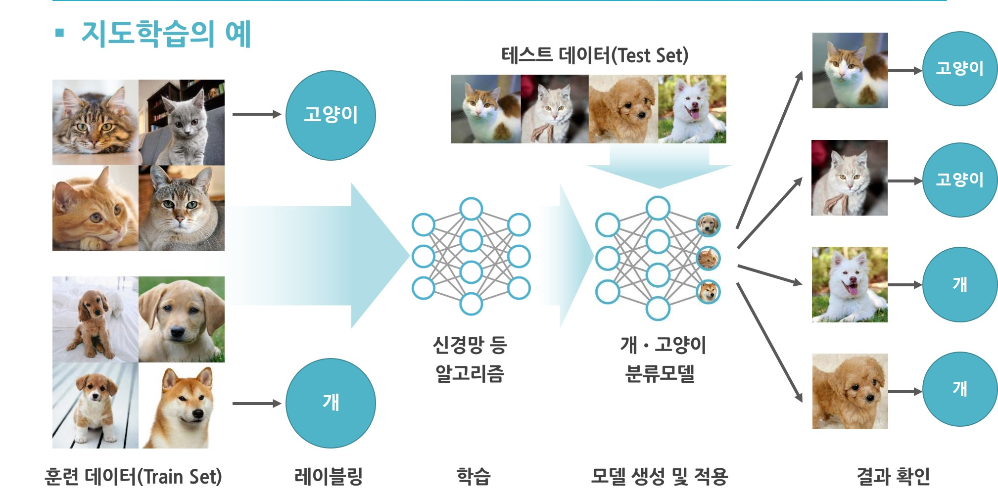
머신러닝 활용 – 이미지분류 [지도학습]

Slide 8
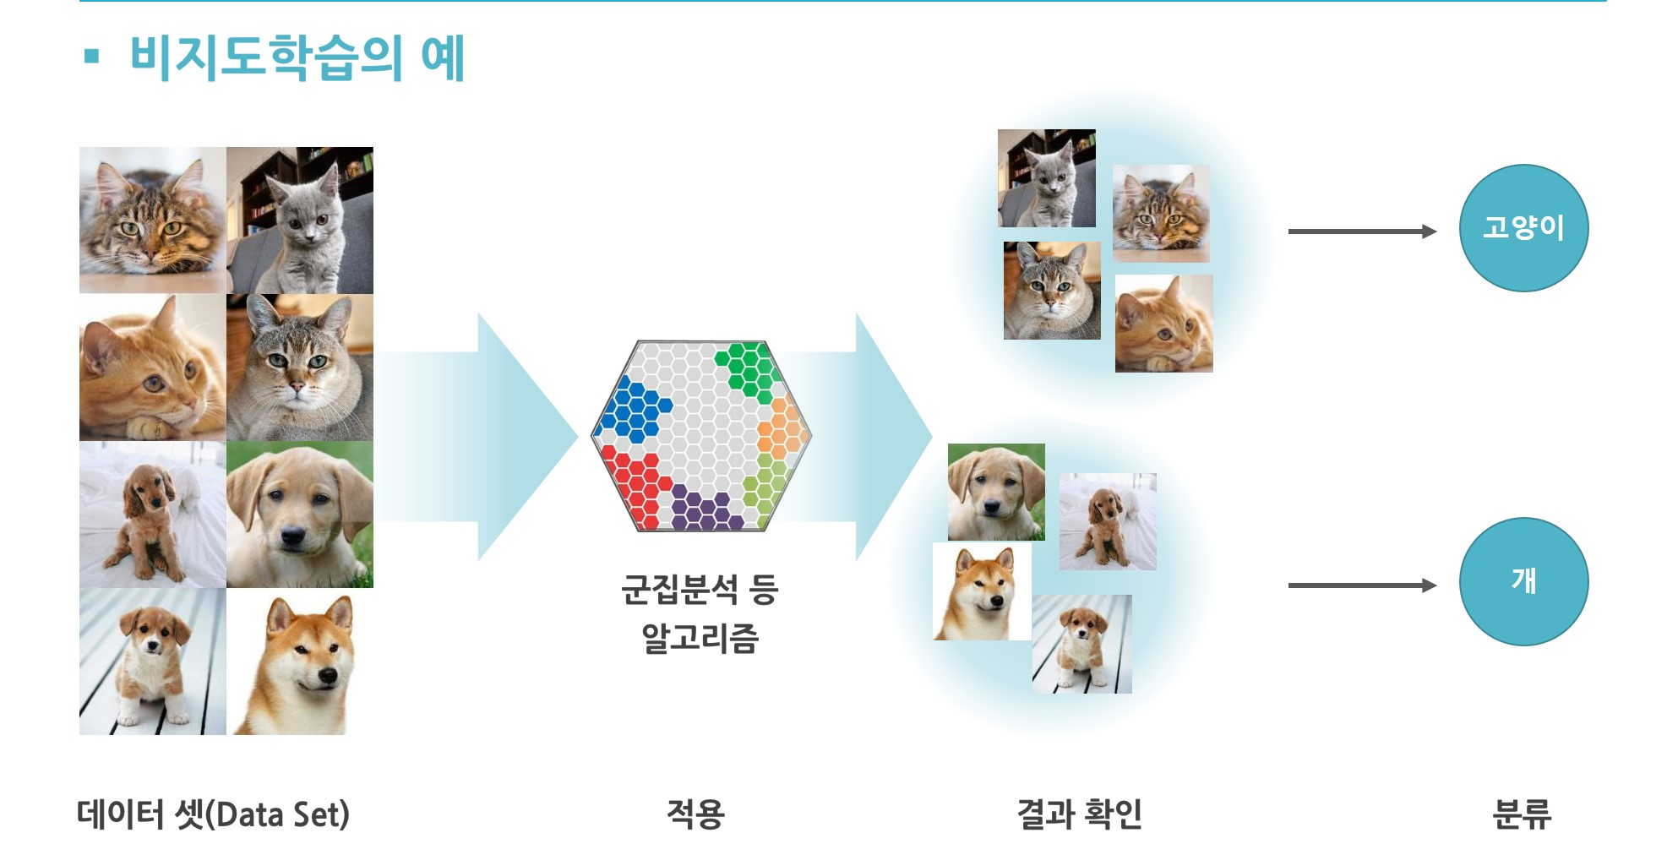
머신러닝 활용 – 이미지분류 [비지도학습]

Slide 9
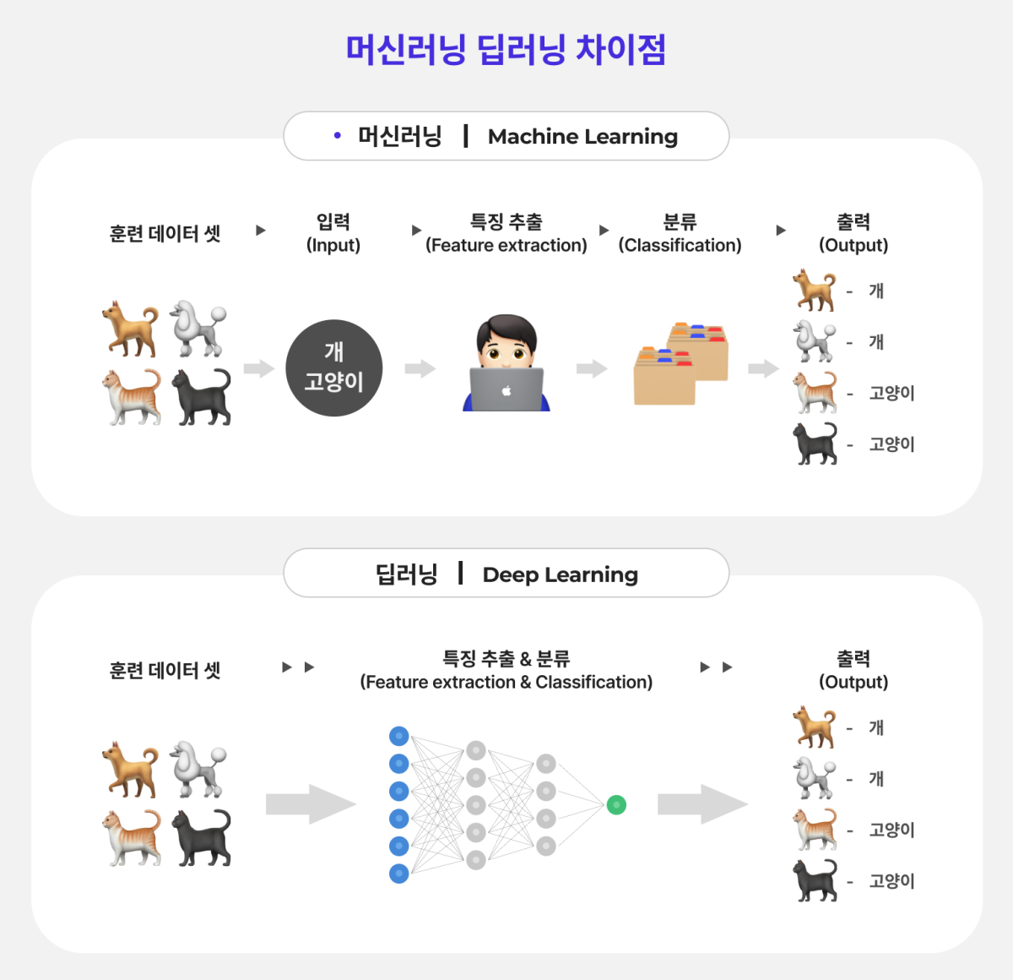

Slide 10
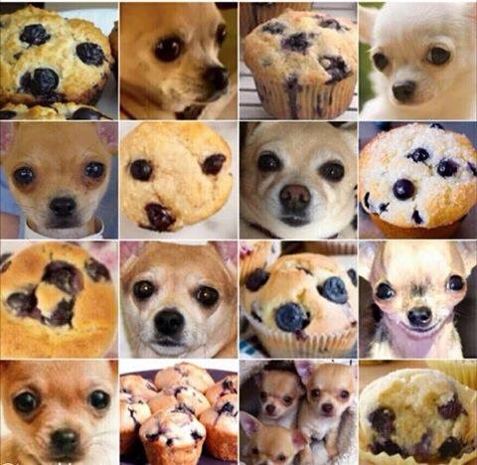
다음 중 강아지는?
강아지의 특징
껌정 눈동자
동그란 윤곽의 얼굴선
눈동자 사이의 까만 코

Slide 11
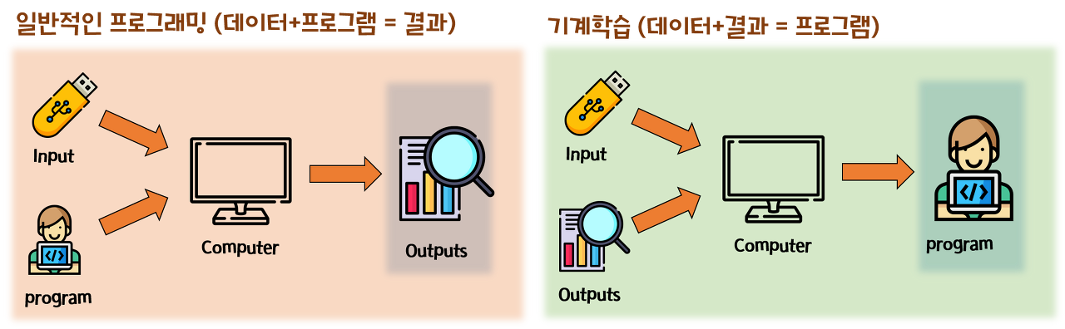
전통적인 프로그래밍 vs 머신러닝

Slide 12
머신러닝 이란?
컴퓨터 시스템이 데이터에서 학습하고 경험을 통해
스스로 성능을 개선하는 능력을 가진 인공지능의 한 분야
전통적인 프로그래밍과는 달리,
명시적인 프로그래밍 없이 데이터에서 패턴을 학습하여 작업을 수행

Slide 13
머신러닝 API?
개발자가 머신러닝 모델 및 서비스를 손쉽게 활용할 수 있도록 제공되는 도구
Application Programming Interface
이 API들은 머신러닝 서비스를 개발자에게 제공하여,
복잡한 머신러닝 모델의 구현과 유지보수를 단순화하고 빠르게 적용이 가능

Slide 14
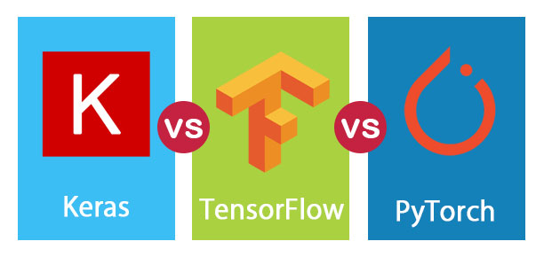
머신러닝 API 종류

Slide 15
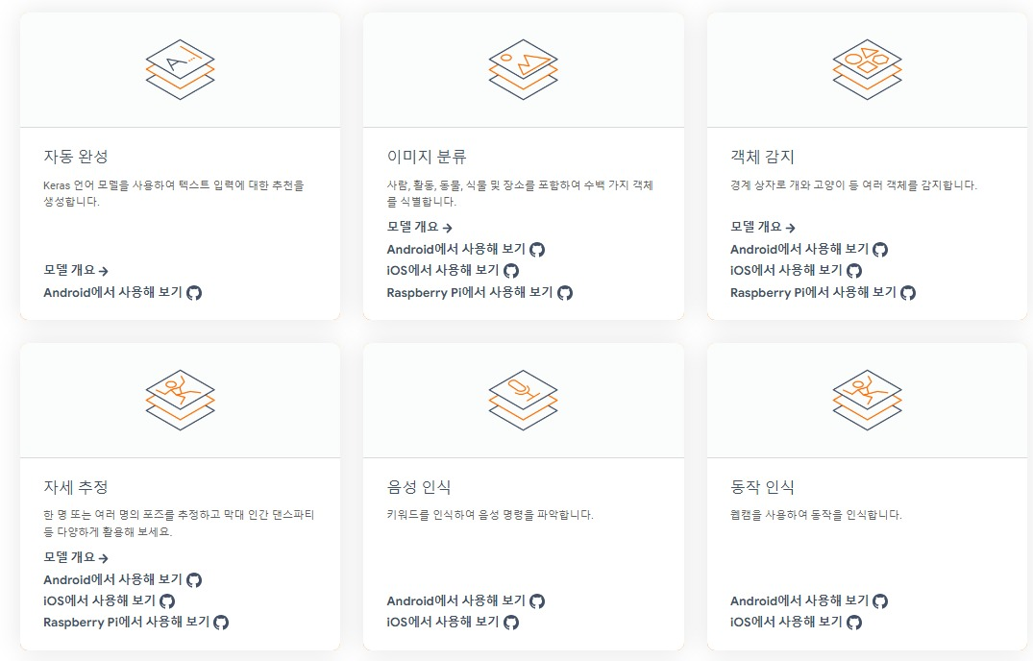
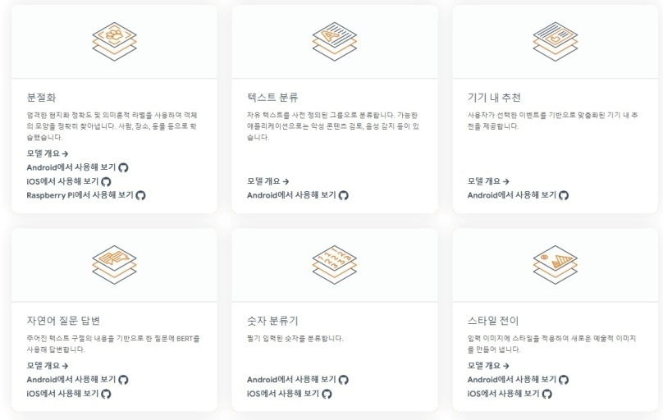
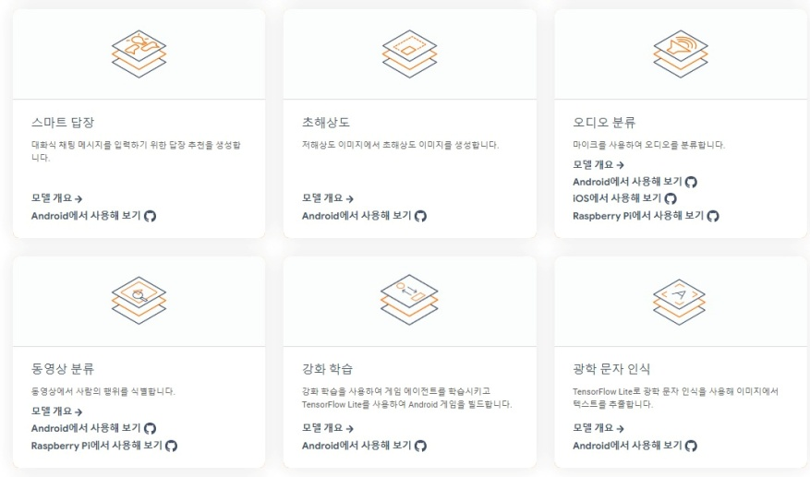
머신러닝 API 모델

Slide 16
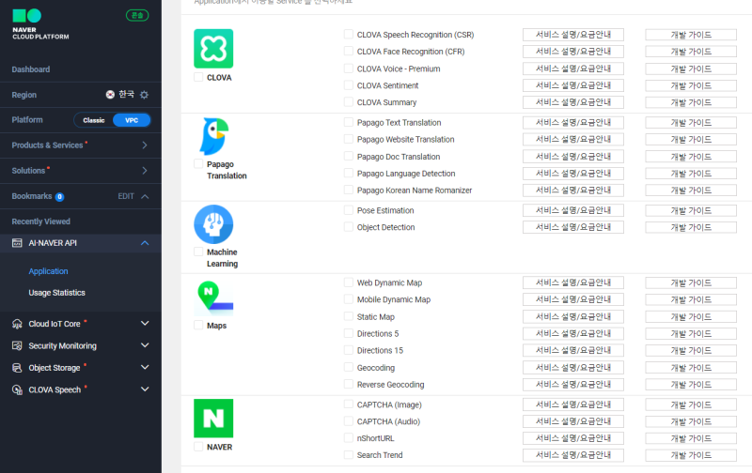
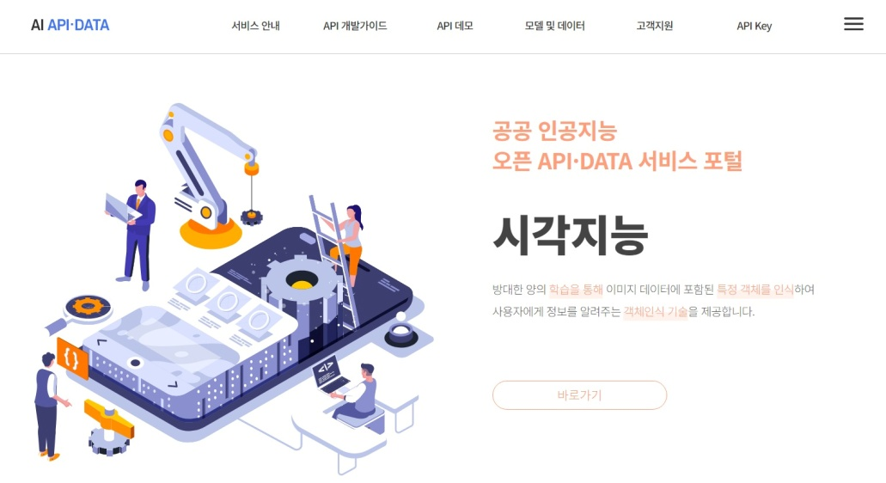
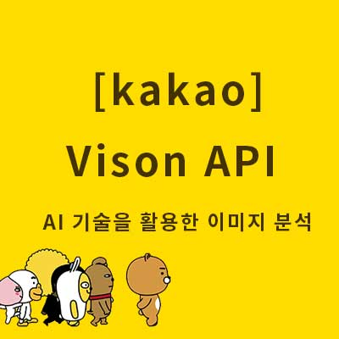
국내 머신러닝 API
Naver AI CLOUD PLATPORM
ETRI AI Open API 한국전자통신연구원
Kakao AI API

Slide 17

머신러닝 개발자는?
머신러닝 기술을 사용하여 소프트웨어 애플리케이션을 개발하는 전문가
이러한 개발자는 데이터 과학, 통계, 수학, 컴퓨터 공학 등의 지식을 결합하여 머신러닝 모델을 구축하고 훈련시키는 업무를 수행

Slide 18
ML TECH + AOS APP & WEB
프로그래밍 언어 학습을 통해 앱 및 웹 프로그래밍을 할 수 있고
컴퓨터비전 및 자연어처리와 같은 머신러닝 기술을 앱에 통합하여 개발할 수 있는
신입 개발자 양성 과정
Machine Learning App & Web Programming | Part1. AI 앱 프로그래밍 | Part2. 지능형 웹 프로그래밍
 | ∘ JAVA / KOTLIN ∘ 안드로이드 앱 화면구현 / 프로그래밍 ∘ 백엔드 서비스 연동 ∘ 온디바이스 Machine Learning 적용 ∘ 구글 플레이스토어 앱 출시 | ∘ HTML / CSS / JAVASCRIPT ∘ REACT / REACT NATIVE ∘ 웹 DB 연동 ∘ 클라우드 Machine Learning 연동 ∘ 팀 웹 프로젝트

Slide 19
Language & Stack
⦁ Front End
∘ 안드로이드 앱 : JAVA, KOTLIN
∘ 웹 프로그래밍 : HTML, CSS, JAVASCRIPT
⦁ Back End
∘ 백엔드 서비스 : PHP, APM Web Hosting, Firebase,
∘ 데이터베이스 : MySQL, SQLite, Firestore No-SQL DB,
⦁ Machine Learning
∘ Google ML kit, Tensorflow, Tensorflow lite, Keras, PyTorch
∘ Python, JavaScript
⦁ 형상관리 & OPEN API
∘ Git, GitHub
∘ REST API, JSON, XML

Slide 20
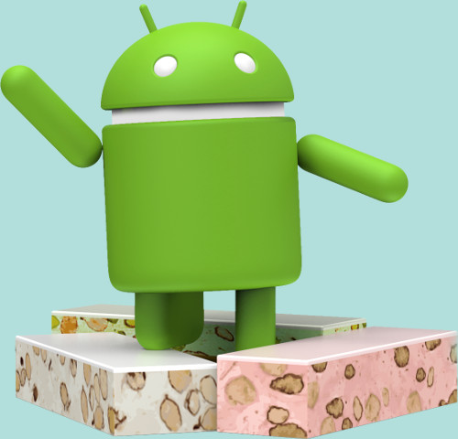
Part1. 안드로이드 앱 프로그래밍
안드로이드 앱?
Android OS가 탑재된 스마트폰에서 실행되는 소프트웨어

Slide 21
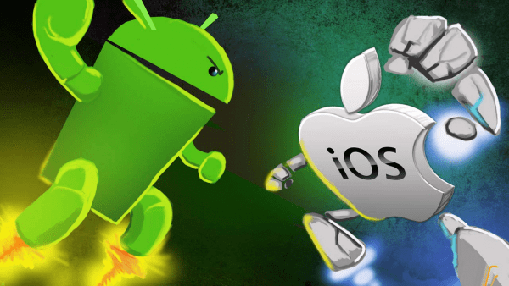
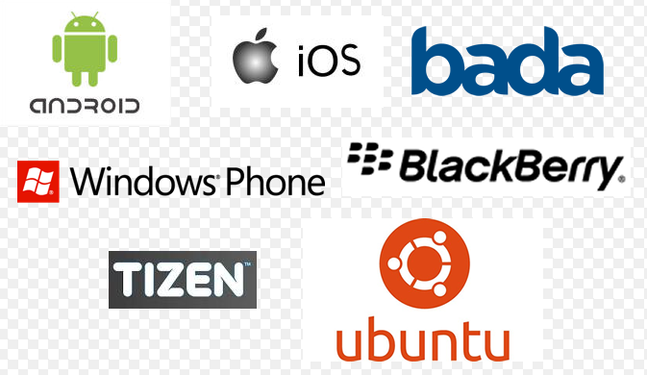
Part1. 안드로이드 앱 프로그래밍
모바일 OS의 종류

Slide 22
앱이란?
Part1. 안드로이드 앱 프로그래밍
• 앱(App)은 어플리케이션(Application)의 줄인말.
• 어플리케이션?
응용소프트웨어. 즉, 우리가 일상생활에서 사용하는 소프트웨어.
흔히 “프로그램”이라고 표현하는 소프트웨어.
• Microsoft Ofﬁce, 한컴오피스, Chrome, Internet Explorer, 알집,
곰플레이어, 네이트온, Adobe Photoshop,..

Slide 23
앱이란?
Part1. 안드로이드 앱 프로그래밍
• 모바일 앱(Mobile App)?
안드로이드(Android) 스마트폰이나 아이폰(iPhone)과 같은 모바일 기기에서 동작하는 어플리케이션(응용소프트웨어).
흔히 “어플”이라고 표현하는 소프트웨어.
• 카카오톡, Instagram, 서울버스, 배달의민족,..

Slide 24
모바일 앱 제작?
Part1. 안드로이드 앱 프로그래밍
• 모바일 앱 제작은 일반적인 응용소프트웨어 제작과 같은 단계를 거치게 된다.
1. 서비스 기획 (아이디어 구체화, 세부기능, 와이어프레임,..)
2. 어플리케이션 UI/UX 디자인 (디자인 시안, GUI 디자인,..)
3. 서비스 개발 (앱 개발, 서버 개발/구축, 시스템/DB 설계,..)
4. 출시/배포 (개발 마무리, 마켓에 배포, 홍보,..)

Slide 25
모바일 앱 제작?
Part1. 안드로이드 앱 프로그래밍
• “제작”과 “개발”은 같은 뜻이 아니다.
“제작”: 기획부터 개발까지 하나의 서비스를 온전히 만들어내는 것.
“개발”: 결정된 기획과 디자인을 바탕으로 소프트웨어를 구현하는 것.
• “제작”은 최종 단계인 출시/배포 후에 이루어지는 “운영”이나 “서비스 관리”, “유지보수”, “인프라” 등과는 다른 개념이다.

Slide 26
모바일 앱 제작?
Part1. 안드로이드 앱 프로그래밍
• 즉, 모바일 앱 서비스 하나를 혼자서 런칭하는건 쉽지 않은 일
• 여러 분야의 전문적인 일을 혼자서 해낼 수 있어야
• 혼자서 할 수 있는 일들은 분명 제한적일 것

Slide 27
모바일 앱 제작?
Part1. 안드로이드 앱 프로그래밍
• 모바일 앱 제작에서 최종 단계 바로 이전의 단계는?
= “개발”
= 실제로 소프트웨어를 구현해내는 단계
• “개발”을 할 수 있다면 아이디어만 가지고도 혼자서 앱 제작 가능

Slide 28
모바일 앱 기획하기
Part1. 안드로이드 앱 프로그래밍
1. 아이디어 구체화하기
예시)
“1인가구를 위한 방범 앱”
“공공데이터를 기반으로 한 주변 와이파이 AP 안내 앱”
“현재 위치에서 그린 그림을 공유할 수 있는 증강현실 앱”
“1:1 개인 간 중고거래가 가능한 앱”
“당 일 호텔을 예약할 수 있는 앱”…

Slide 29
모바일 앱 기획하기
Part1. 안드로이드 앱 프로그래밍
2. 구체적인 기능 리스트화하기
예시)
“현재 위치를 기반으로 가장 가까운 와이파이 AP부터 리스트로 보여줌”
“채팅 기능으로 거래자와 실시간 소통 가능”
“단순 녹화 뿐 아니라 움직임, 흔들림 감지”
“2명 이상의 얼굴이 인식되면 침입상황으로 간주하여 알려주는 침입 탐지 기능”
“내가 자주 사용하는 와이파이 AP를 저장할 수 있는 즐겨찾기 기능”,..

Slide 30
모바일 앱 기획하기
Part1. 안드로이드 앱 프로그래밍
3. 주요 UI 구상하기
예시)
“리스트 UI를 이용해서 여러 항목의 그림들을 한꺼번에 조 회 가능하게”
“탭을 이용해서 개요, 정보, 지도를 손쉽게 스와이 핑할 수 있도록”
“검색 버튼을 상단 네비게이션 UI에 넣어서 언 제든 검색할 수 있게”
“햄버거 버튼과 연동되는 슬라이딩 메뉴 를 만들어서 사용자 정보를 쉽게 조회할 수 있게”
“메인 화면 위 쪽에는 배너를 두어서 컨텐츠가 강조되게”,..

Slide 31
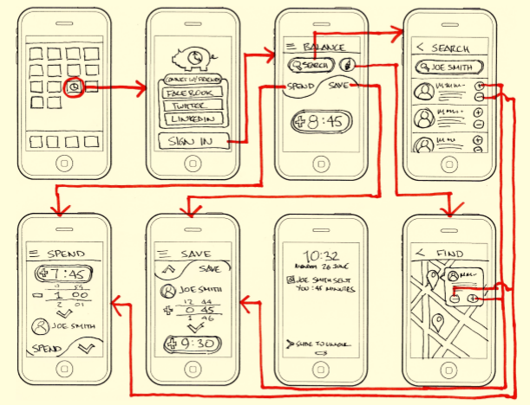
모바일 앱 기획하기
Part1. 안드로이드 앱 프로그래밍
4. 와이어프레임 그리기

Slide 32
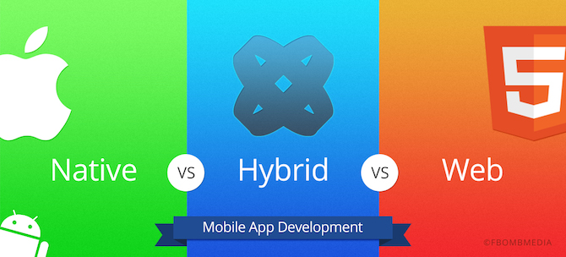
Part1. 안드로이드 앱 프로그래밍
앱의 종류

Slide 33
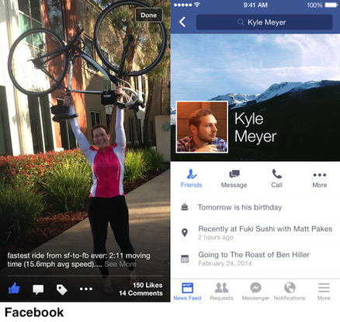
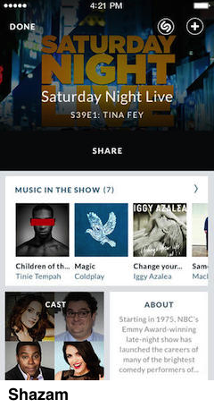
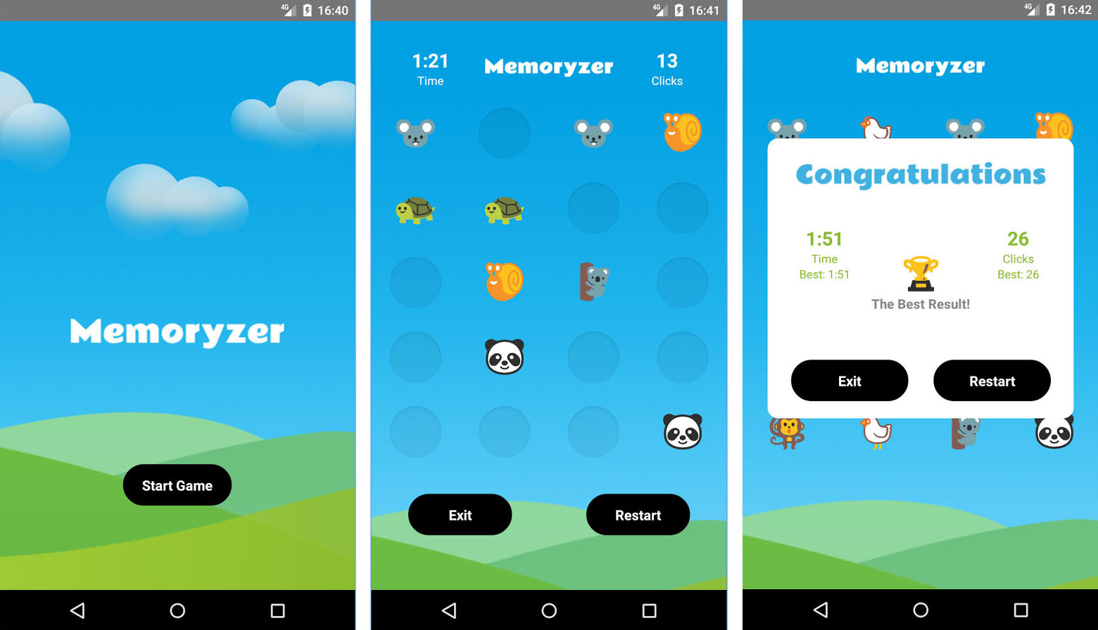
Part1. 안드로이드 앱 프로그래밍
Native App

Slide 34
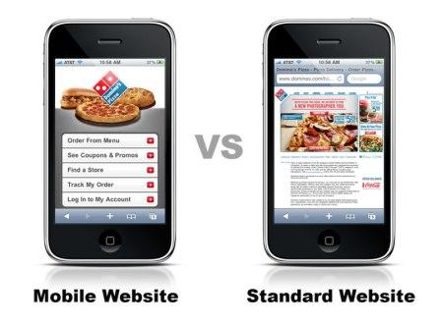
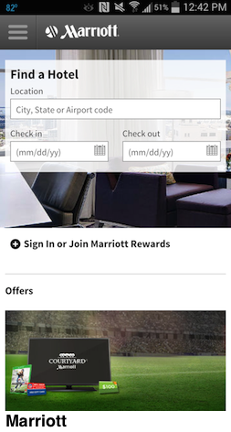
Part1. 안드로이드 앱 프로그래밍
Web App

Slide 35
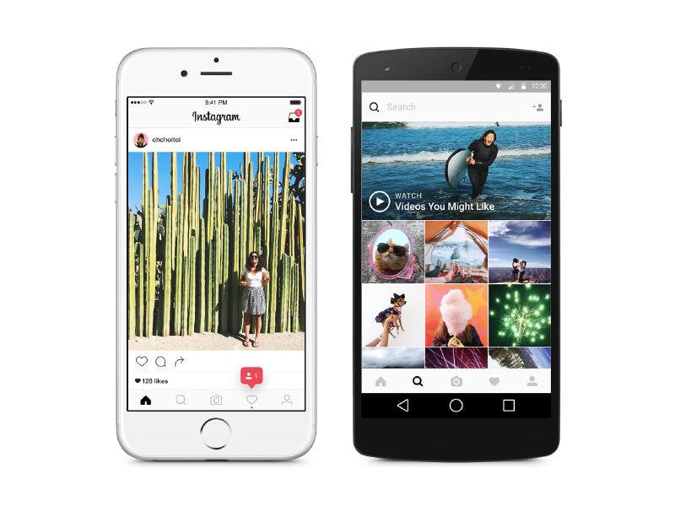
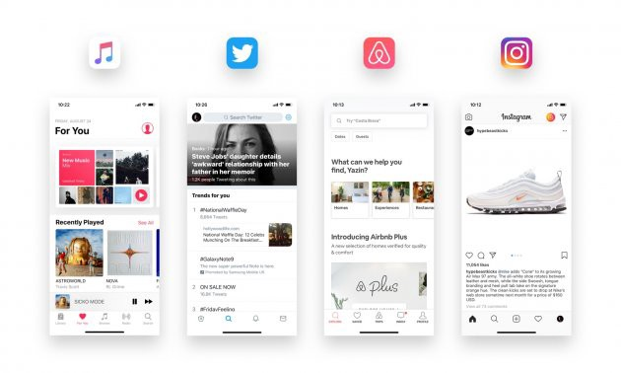
Part1. 안드로이드 앱 프로그래밍
Hybrid App

Slide 36
Part1. 안드로이드 앱 프로그래밍
 | Native App | Web App | Hybrid App
개발언어 | Java, Kotlin (C++) | HTML, CSS, JavaScript ( Web 개발기술) + JQM or PWA | JavaScript, JSX Dart
개발 및 실행환경 | Android Studio 안드로이드 디바이스 | Visual Studio Code 모바일 웹브라이저 | React Native Flutter 모바일 디바이스
마켓등록 | 가능 | 불가능 | 가능
실행속도 | 빠름 | 느림 | 빠름
디바이스제어 | 모두가능 | 불가능 | 일부가능
UI | 가장 뛰어남 | 보통 | 보통

Slide 37
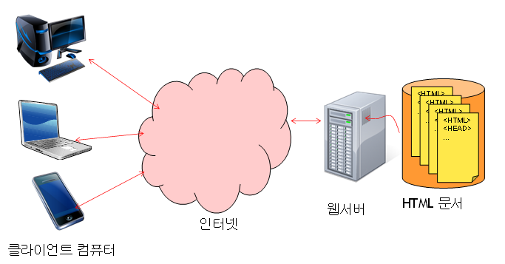
Part2. 자바 웹 프로그래밍
웹 서비스
인터넷을 이용하여 서로 다른 종류의 컴퓨터들 간에
상호작용을 하기 위한 소프트웨어 시스템

Slide 38
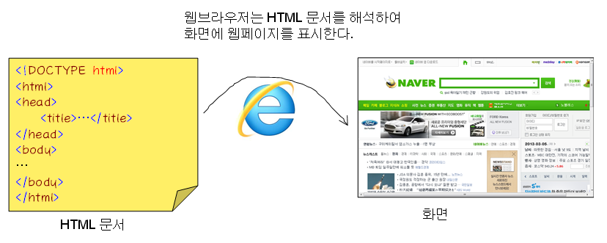
웹 페이지 화면 UI
Part2. 자바 웹 프로그래밍
HTML 문서를 읽어서 눈에 보이는 웹 페이지를 만든다.

Slide 39
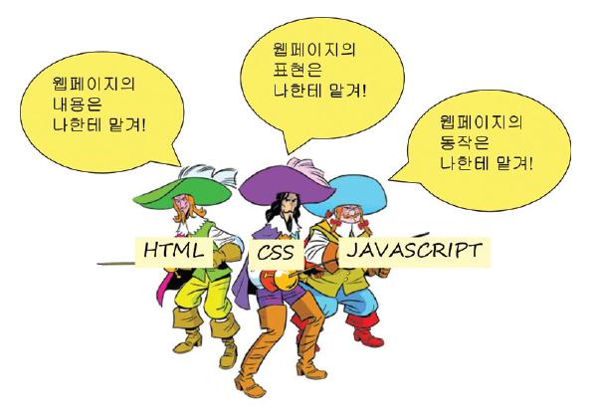
웹 페이지 화면 UI
Part2. 자바 웹 프로그래밍
웹 페이지의 내용은 HTML로 작성
웹 페이지의 스타일은 CSS로 지정
웹 페이지의 상호작용은 JavaScript로 작성

Slide 40
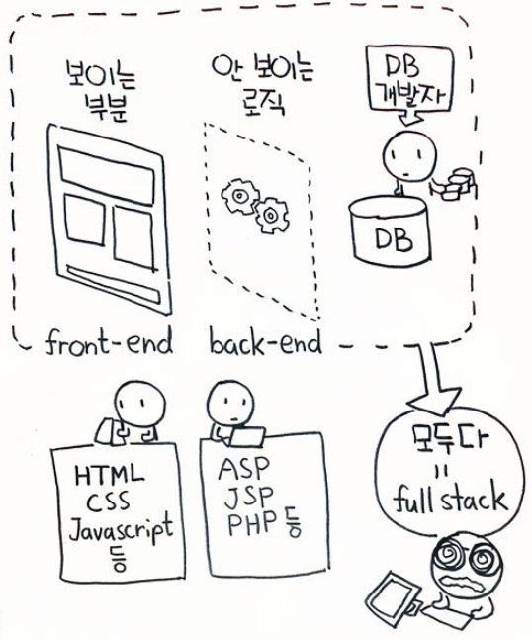
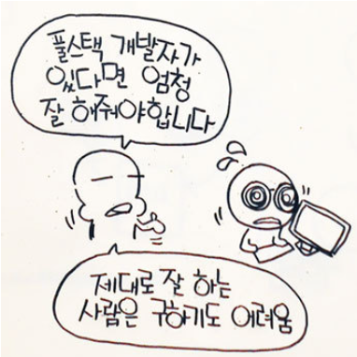
웹 서비스 개발 단계
Part2. 자바 웹 프로그래밍
이미지참조. http://emptydream.tistory.com

Slide 41
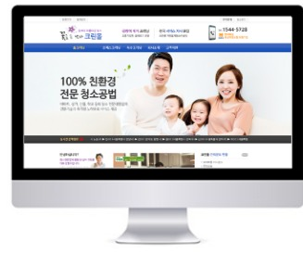
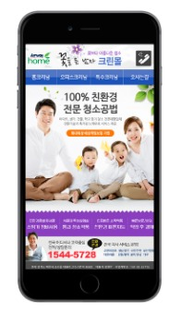
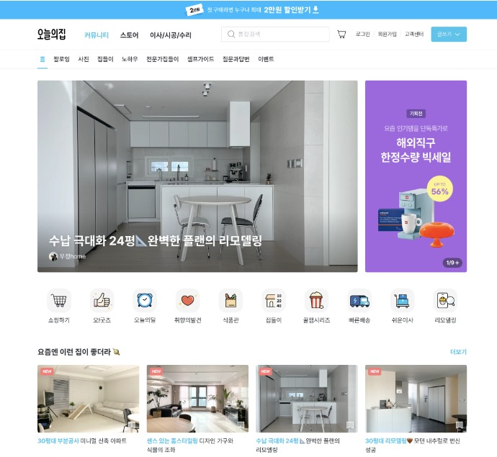
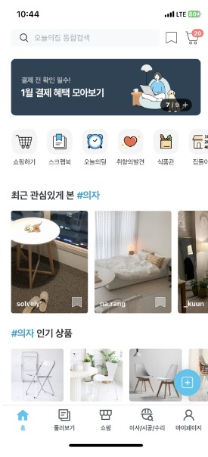
웹 프로젝트 예시 [오늘의 집]
Part2. 자바 웹 프로그래밍
[ DESKTOP ]
[ MOBILE ]

Slide 42
자바 안드로이드 앱 & 웹 프로그래밍 학습 일정 [ 집체 교육 ]
PART 1. 안드로이드 앱 개발 기술(3.5개월)
JAVA 언어 학습
교과목 : Build up Java 프로그래밍
Android App UI Programming 학습
교과목 : UX & UI 인터페이스 프로그래밍, DB 프로그래밍, 응용 SW 개발
Native App Project
Android App Project
4주
5주
5주
Java언어 문법 및 프로그래밍 기법
Java 언어로 Android App개발기술 학습
교과목 : UX & UI 인터페이스 프로그래밍, DB 프로그래밍, 응용 SW 개발

Slide 43
자바 안드로이드 앱 & 웹 프로그래밍 학습 일정 [ 집체 교육 ]
PART 2. 자바 웹 개발 기술 (2.5개월)
웹 UI구현 학습
Web Front End 개발 기술 습득
웹 프로그래밍 개발 기술 학습
Web Back End 개발 기술 습득
팀 프로젝트
Web Team Project
4주
3주
Servlet, JSP
웹 사이트 및 웹앱 프로젝트 제작
HTML, CSS, JavaScript
2주
Spring Framework

Slide 44
자바 안드로이드 앱 & 웹 프로그래밍 학습 일정 [ 온라인 학습 ]
PART 3. 원격 보조 학습 콘텐츠 (매주 월요일 8교시 – 112시간 [14주] )
구분 | 교과목 (콘텐츠명) | 세부내용 | 훈련 시간 | 학습방법
집체교육 심화 원격보조 [이론 및 심화] | [NCS 직업기초능력] 자기개발능력 | 직무능력표준 NCS 직업기초 소양교육 | 10 | 집체 교육에서 학습한 기술 복습 및 심화학습 하기 - 학습한 기술의 이론적인 지식을 보조학습하기
 | 응용 애플리케이션 개발을 위한 자바 프로그래밍 | 앱 & 웹 개발을 위한 Java언어 문법 및 객체지향 프로그래밍 소개 | 12
 | 웹앱 개발을 위한 Javascript 기초 | 웹 동적 프로그래밍 언어인 Javascript 언어 문법 소개 | 8
 | 웹앱 개발을 위한 JSP & Servlet 활용 | 웹 백엔드 프로그래밍을 위한 JSP언어와 서블릿 코딩 기법 소개 | 22
 | 데이터베이스 | Database 운용을 위한 개념 소개 및 SQL 소개 | 26
 | 초보자를 위한 Oracle SQL Database | Database 운용을 위한 Oracle RDBMS설치 및 CRUD 소개 | 16
 | 빅데이터 전문가 | 공공데이터 활용을 위한 빅데이터 기술 소개 | 10
 | 4차 산업혁명 시대, 인공지능 윤리에 대해 논하다 | 개발자로서 4차 산업시대에 대응하기 위한 기술 소양교육 | 8
총 온라인 훈련 시간 |  |  | 112
교육원 휴넷 LMS - https://mrhi.hunet.co.kr/

